Slide 2
La buona cura in RSA Elladi Daniele e Luca Belvolto
L’Associazione ha tra i suoi scopi costitutivi:
«Creare, promuovere e gestire nuovi modelli di cura per gli anziani…»
Ovviamente perseguendo l’obbiettivo della QUALITA’?
Si, ma quale qualità ?

Slide 3
Relatori
Pietro Piumetti: «Il metodo palestra di vita. Un allenamento per la mente e il corpo. Una nuova visione della vecchiaia» edito da Maggioli con Salvatore Rao Giuseppe Andreis
Massimo Giordani, Direttore e Responsabile di UPIPA (Unione Provinciale Istituzioni per l’assistenza), uno degli ideatori del Marchio Qualità e Benessere, e Presidente Qu.Be. srl.

Slide 4
1. Il Contesto

Slide 5
2. Dialogo tra mondi

Slide 6
3. Diagnosi

Slide 7
4. Calza a pennello

Slide 8
5. La bella fatica

Slide 9
Tre cose

Slide 10
Don Parola di Robilante

Slide 11
Lavorando sugli indicatori…
8.1.3 Presenza di altri servizi alla comunità
8.2.1 Opportunità di incontro-relazione strutturata con la comunità e loro valorizzazione
12.2.1 Governo del processo formativo e valorizzazione delle competenze del personale

Slide 12
Mons Eula di Roccaforte Mondovì
Rompere un tabù

Slide 14
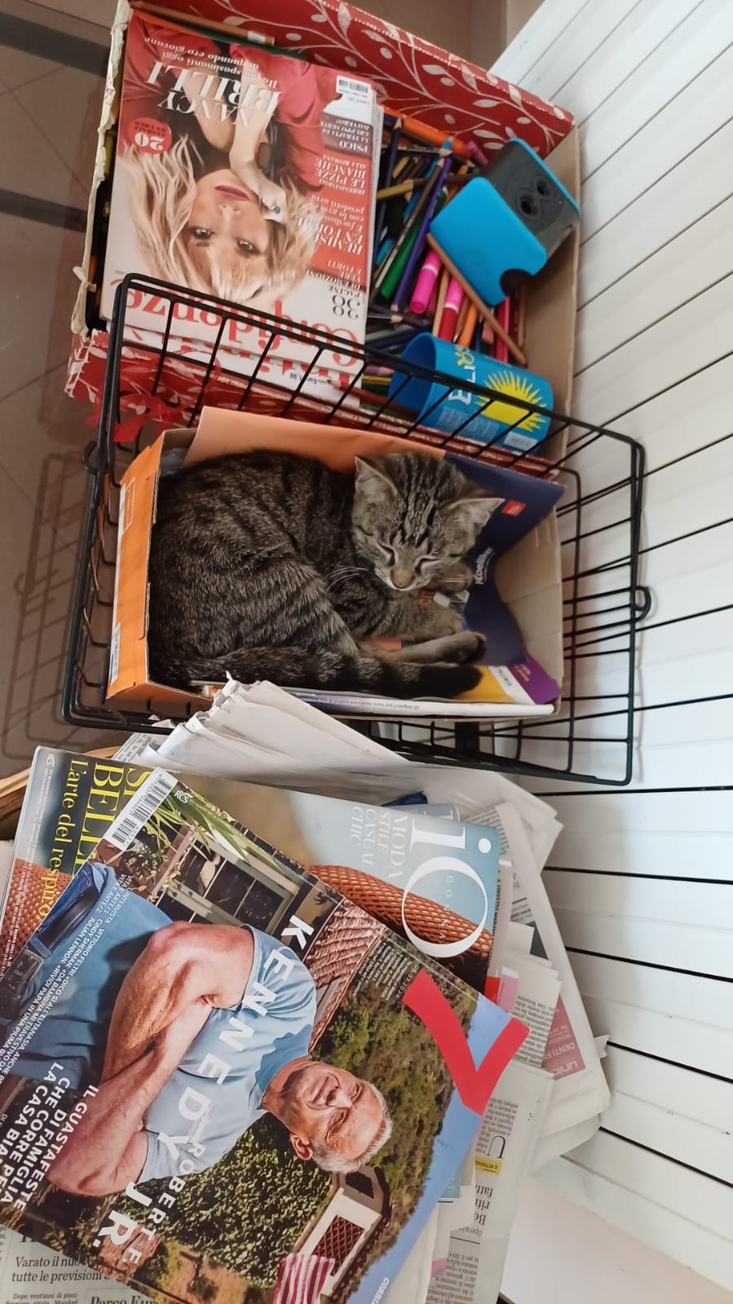
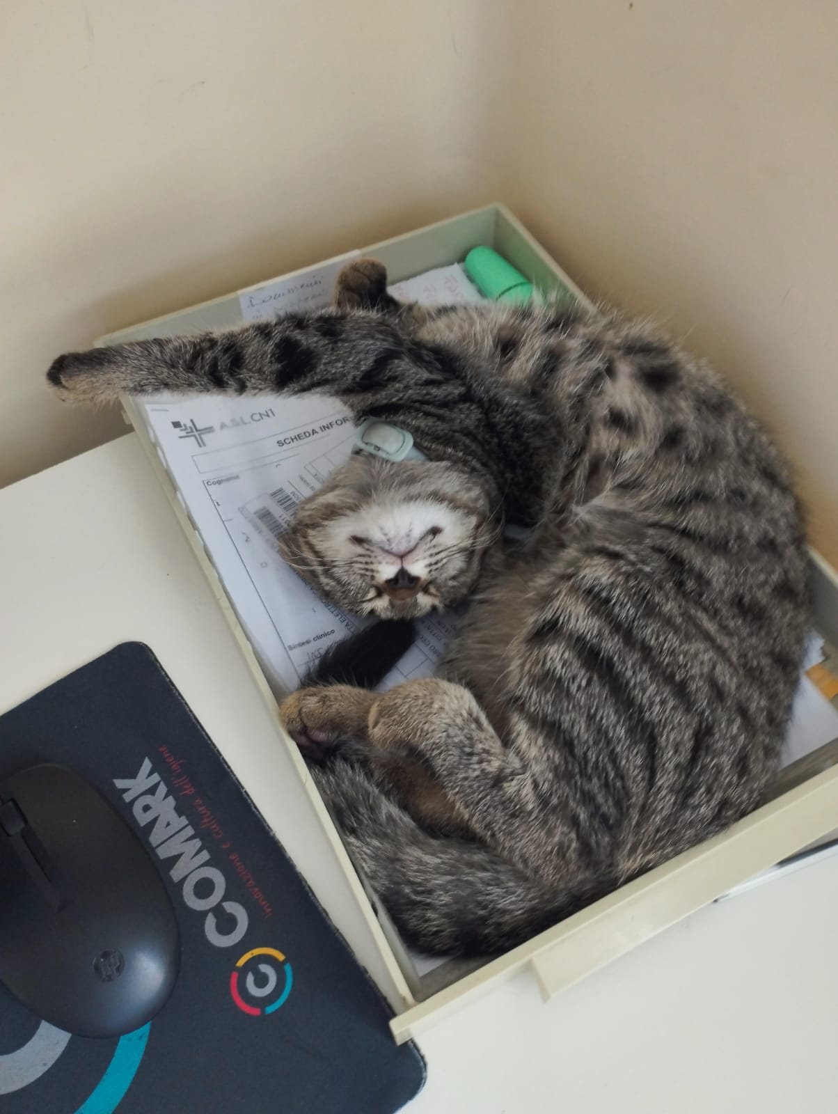
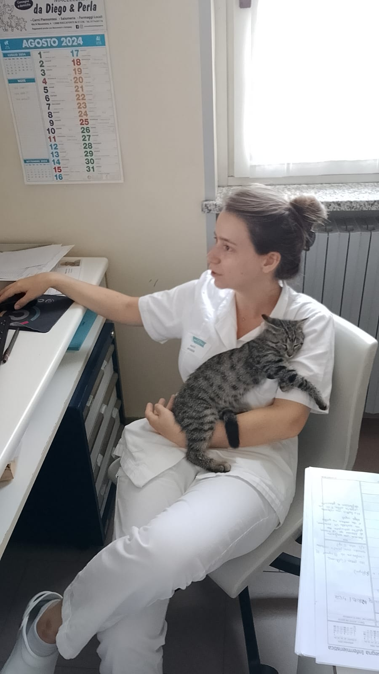

Slide 15
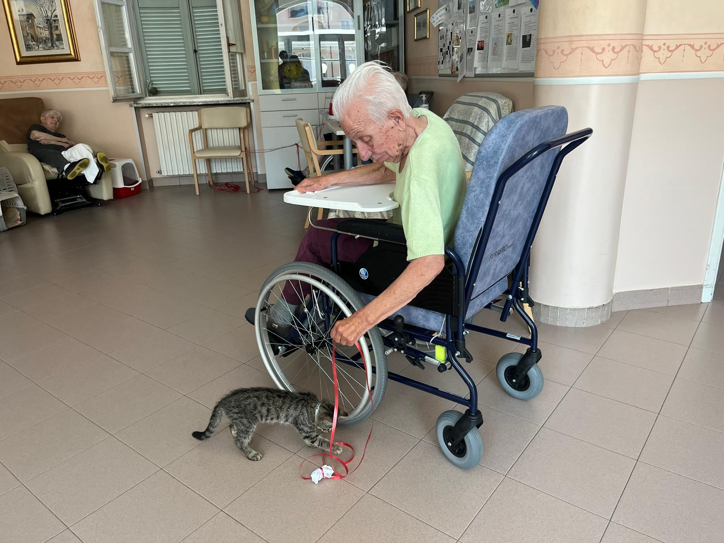

Slide 16
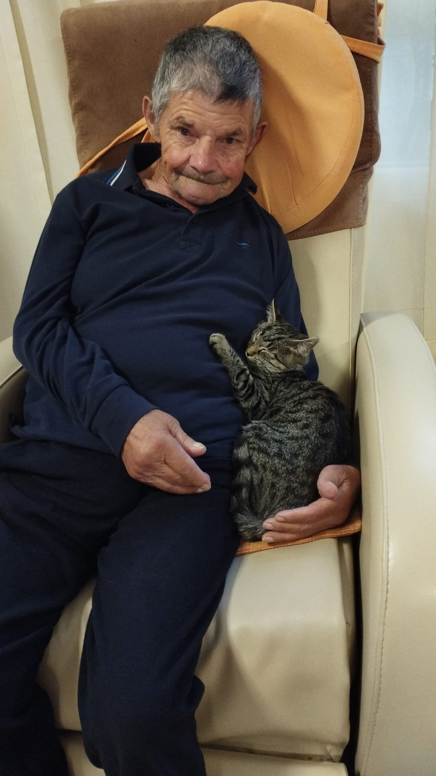
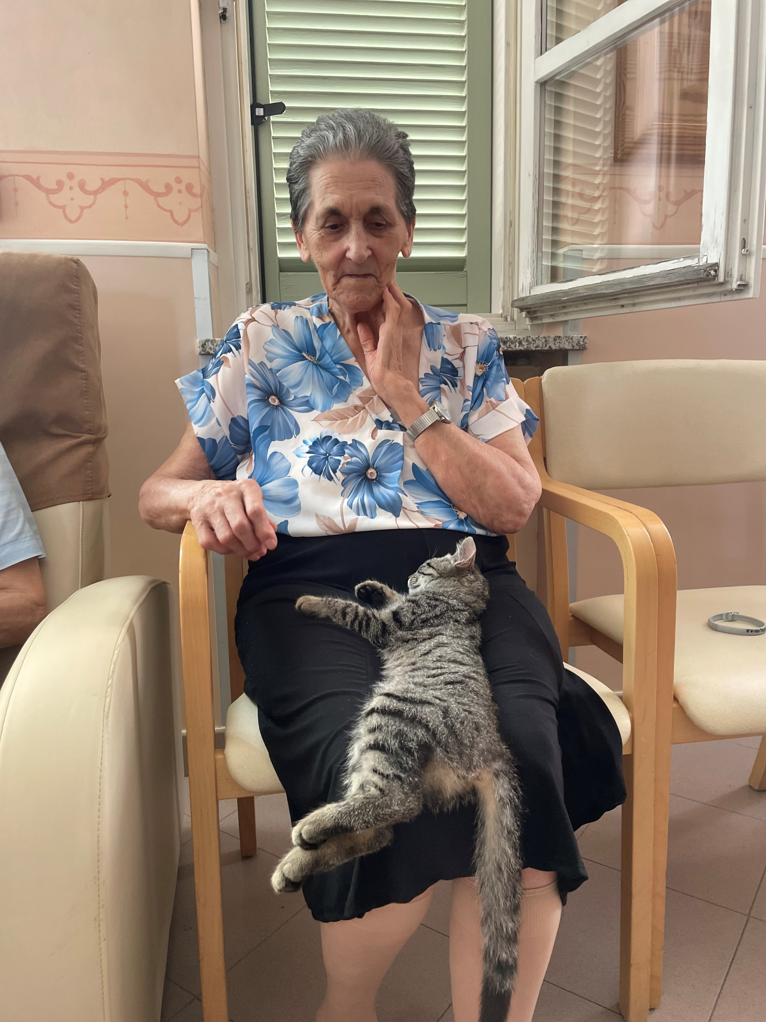

Slide 17
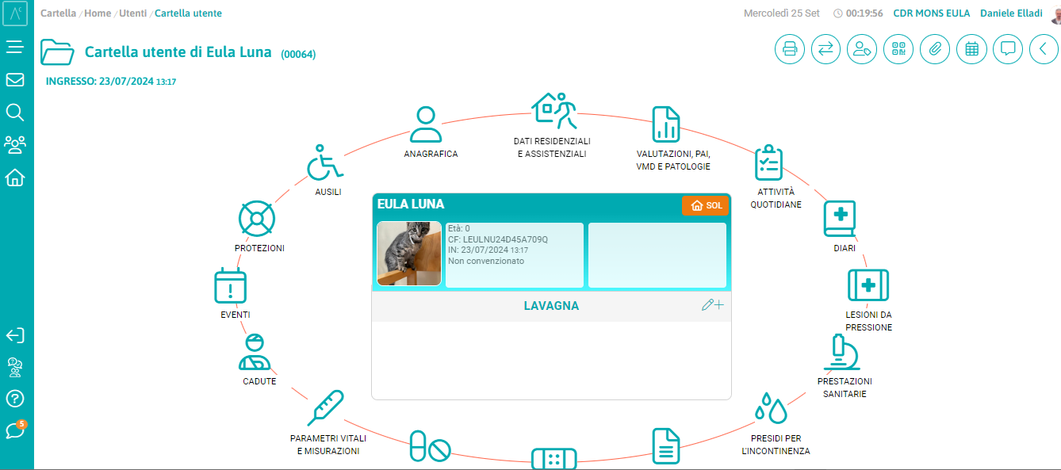

Slide 18
Lavorando sugli indicatori…
4.2.1 Disciplina della presenza di animali domestici nella Struttura Residenziale
4.2.2 Accorgimenti ambientali per consentire la presenza di animali nella Struttura Residenziale
4.2.3 Presenza di progetti strutturati per l'interazione con gli animali nella Struttura Residenziale

Slide 19
Non è solo un gatto!
Si è attivato con la psicologa il lavoro per presentarlo a tutti e per trovargli un nome;
La presenza fissa di un animale evoca negli anziani, anche in quelli più compromessi, ricordi e smuove emozioni profonde;
Si sono discusse e stabilite delle regole;
Si sono attivati gli anziani nell’accudirla;
Si sono attivati gli operatori che la «usano» come elemento di mediazione relazionale, soprattutto con gli anziani con i quali è più difficile comunicare

Slide 20
L’organizzazione impara a pensare, organizzare a decidere in relazione ai valori del marchio

